Slide 1

Análise de tendências do YouTube
Identificando as melhores categorias de vídeo para investir em propaganda

Slide 2
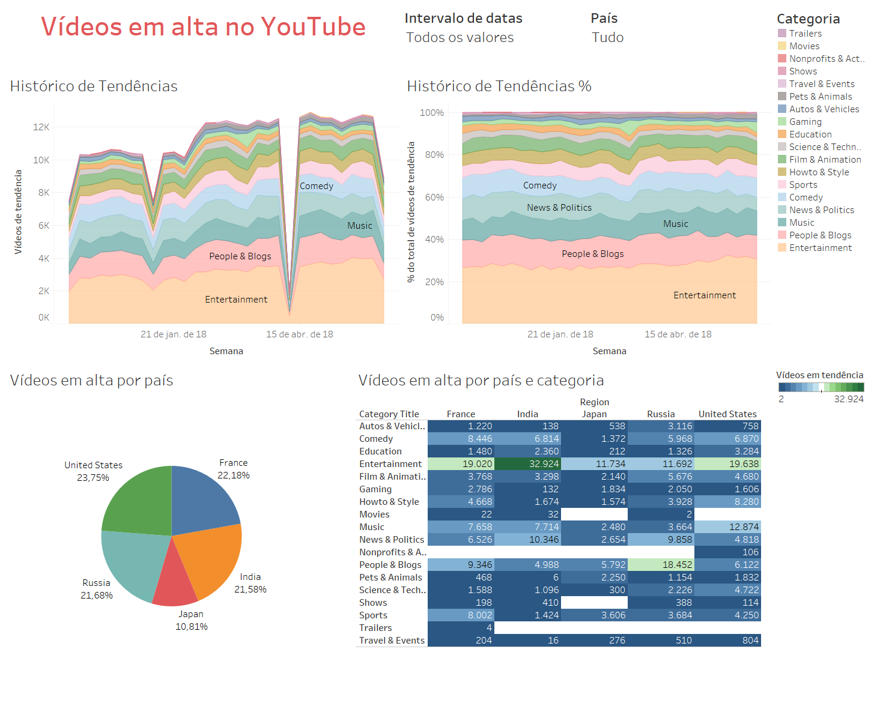
As categorias 'Entretenimento', 'Pessoas e Blogs', 'Música', 'Notícias e Política' e 'Comédia' são as 5 em alta com maior frequência.
Dos países pesquisados, apenas o Japão tem uma margem consideravelmente menor de vídeos em tendência (cerca de 10%), enquanto Índia, Rússia, França e Estados Unidos estão um pouco acima dos 20%.
Dashboard: https://public.tableau.com/app/profile/gabriel.farias.tranquilli/viz/Projeto12/Painel1

Slide 3
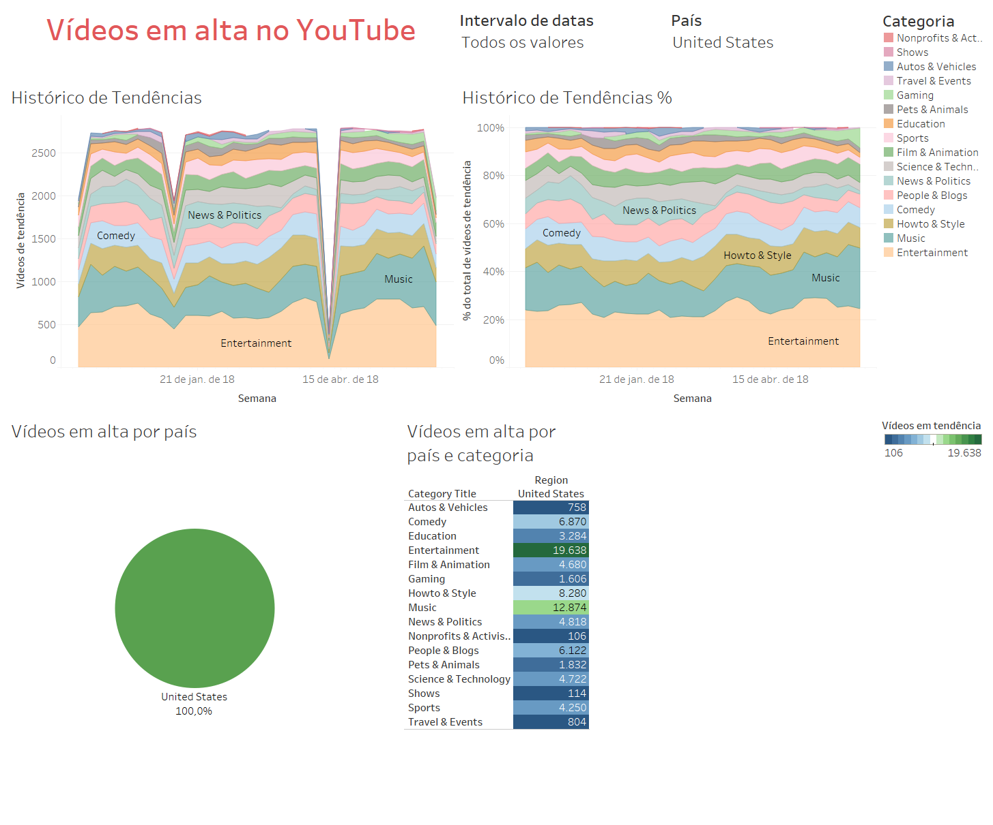
Nos Estados Unidos as categorias 'Entretenimento', ‘Música', ‘Tutoriais e Estilo', ‘Comédia' e ‘Pessoas e Blogs' são as 5 em alta com maior frequência, mostrando maior interesse dos estadunidenses por ‘Tutoriais e Estilo’ em comparação com o resultado geral.
Dashboard: https://public.tableau.com/app/profile/gabriel.farias.tranquilli/viz/Projeto12/Painel1

